Slide 1
Object Relational Mapping
ORM
2024.10.03
이수현

Slide 2
ORM 이란?
ORM
Object-Relational Mapping
객체와 관계형 데이터베이스 간의 데이터 매핑을
자동으로 처리해 주는 기술

Slide 3
ORM 이란?
객체지향
RDB
추상화, 상속, 다형성
데이터 중심의 구조

Slide 4
ORM 이란?
패러다임 불일치 해결!!
객체지향
ORM
RDB
추상화, 상속, 다형성
데이터 중심의 구조

Slide 5
ORM의 종류
Java : Hybernate, JPA
Flask : SQLAlchemy
Django : 내장 ORM
Node.js : Sequalize
GraphQL : Prisma

Slide 6
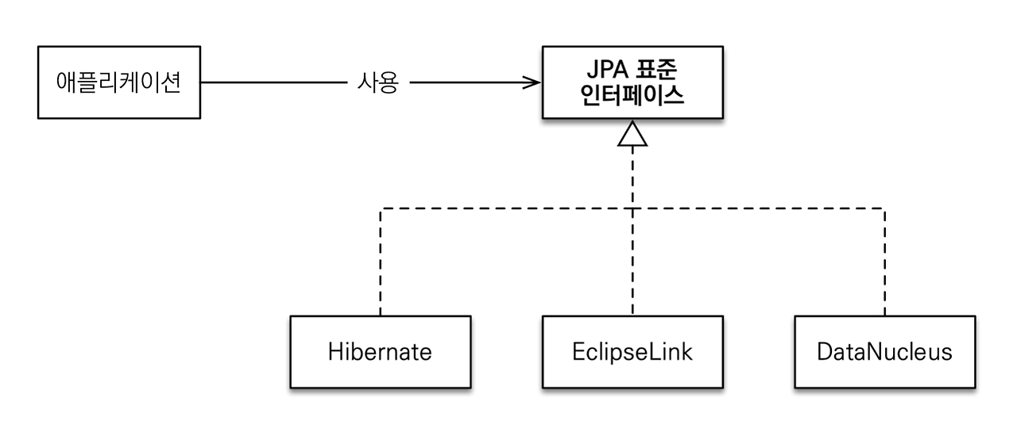
JPA (Java Persistence API)
자바 ORM 기술에 대한 API 표준 명세

Slide 7
패러다임 불일치 문제
Granularity(세분성)
Inheritance(상속)
Identity(동일성)
Associations(관계)
Data Navigation(객체 탐색)

Slide 8
Granularity(세분성)

Slide 9
Granularity(세분성)
테이블
객체
변경이 어렵다
변경이 쉽다
모이는 경향(집합적)
분리되는 경향(분해적)
-> 객체의 수는 테이블의 수보다 빠르게 증가한다

Slide 10
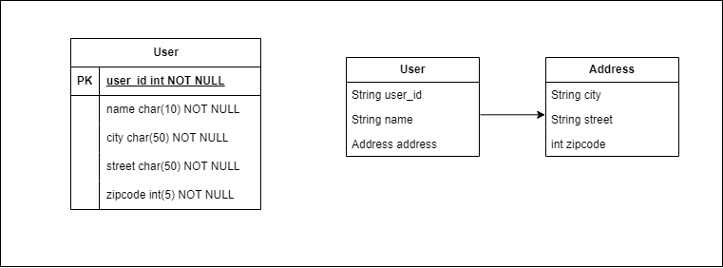
Granularity(세분성)
Table
Class Diagram

Slide 11
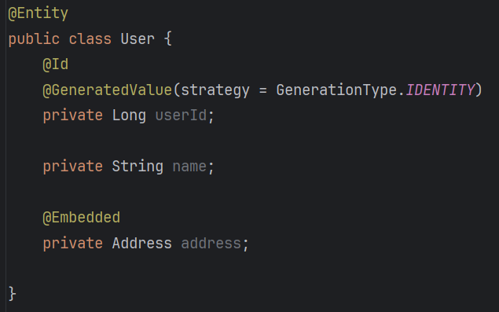
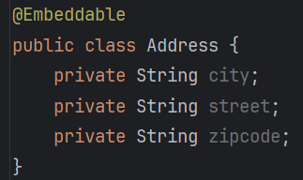
Granularity(세분성) - JPA
Notes:
이렇게 JPA는 손쉽게 객체를 분리할 수 있게 해서 객체지향 설계를 도와줍니다.

Slide 12
Inheritance(상속)

Slide 13
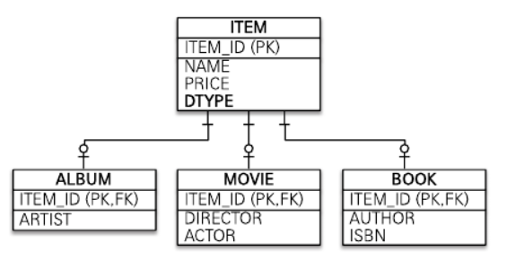
Inheritance(상속)
-> 슈퍼타입
-> 서브타입

Slide 14
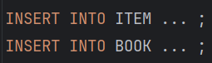
Inheritance(상속)
BOOK 객체를 저장하려면?

Slide 15
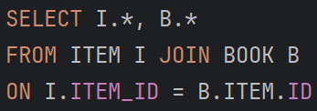
Inheritance(상속)
BOOK 객체를 조회하려면?

Slide 16
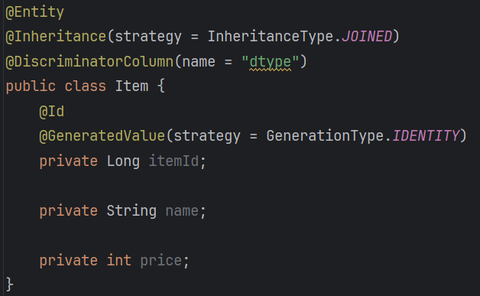

Inheritance(상속) - JPA
Notes:
이렇게 설정하면 JPA가 각 객체에 맞춰 테이블을 나눈 후에 여러 개의 INSERT를 대신 처리해 줍니다. 따라서 여러 테이블을 파악해서 직접 SQL을 작성할 필요가 없습니다.

Slide 17
Identity(동일성)

Slide 18
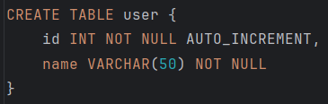
Identity(동일성)

Slide 19
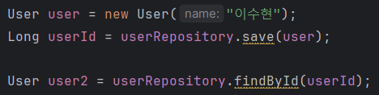
Identity(동일성)
user == user2
결과는? false

Slide 20
Identity(동일성) - JPA
JPA는 Transaction 내에서 엔티티를 동일하게 본다
user == user2
결과는? true
Notes:
DB에 저장할 때 동일한 객체 주소에 ID값을 추가하여 User를 수정하기 때문에 해당 트랜잭션 메서드 내에서 다시 조회 할 필요가 없이 단일한 객체를 계속 사용할 수 있습니다.

Slide 21
Associations(관계)

Slide 22
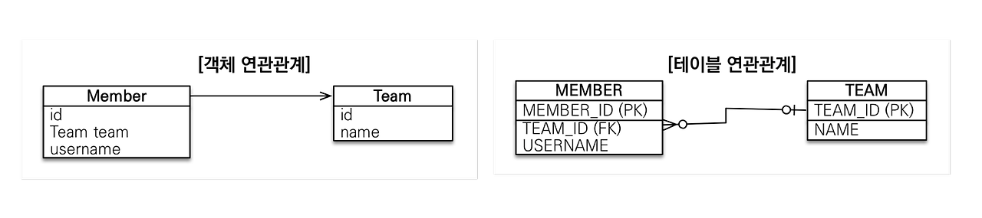
Associations(관계)
관계형 DB는 외래 키를 사용해 다른 테이블과 연관관계를 가진다
객체는 참조를 사용해 다른 객체와 연관관계를 가진다

Slide 23
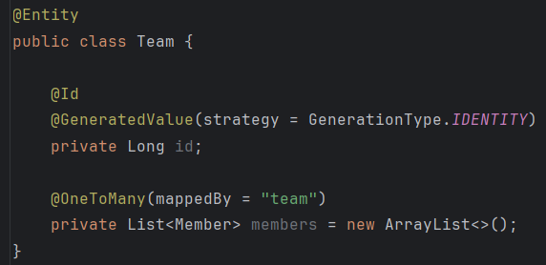
Associations(관계) - JPA
N
1

Slide 24
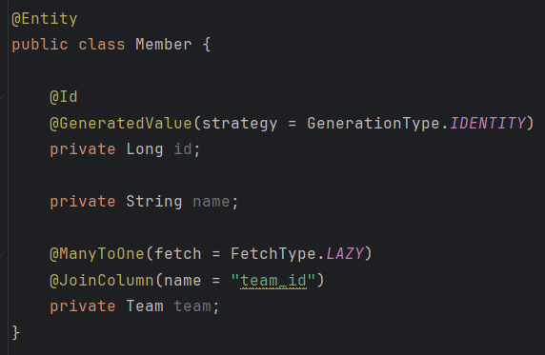
Associations(관계) - JPA
N
1
Notes:
JPA는 참조를 외래키로 변환해서 적절한 INSERT SQL을 DB에 전달합니다.
또한 객체를 조회할 때 외래키를 참조로 변환하는 일도 JPA가 처리해줍니다.
정리하자면 JPA가 참조와 외래키 사이의 매핑을 자동으로 해줍니다.

Slide 25
Data Navigation(객체 탐색)

Slide 26
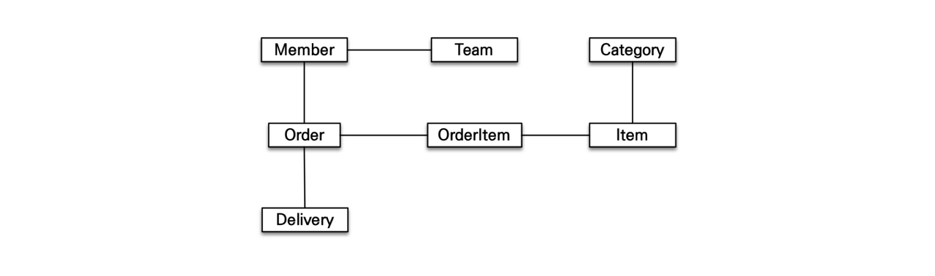
Data Navigation(객체 탐색)

Slide 27
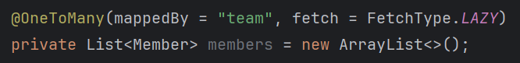
Data Navigation(객체 탐색) - JPA
Lazy Loading
연관 객체를 직접 사용할때까지
조회를 미룬다
Notes:
JPA의 지연로딩으로 인해 동적으로 사용하는 객체에 맞는 쿼리를 날려 상황에 맞게 탐색할 수 있게 되었습니다.

Slide 28
ORM 장점
1
생산성 증가
반복적인 CRUD SQL문을 작성하지 않아도 된다.
2
유지보수 용이성 증가
엔티티에 필드를 수정해도 변경해야 할 코드의 수가 줄어든다.
3
DBMS에 대한 종속성 감소
DBMS를 교체하는 큰 작업에도 비교적 적은 리스크와 시간이 소요된다.

Slide 29
ORM 단점
1
ORM이 모든 걸 해결해줄 수 없다.
ORM을 사용하는 것은 매우 편리하지만 그만큼 신중하게 설계해야한다.
2
복잡한 쿼리를 ORM만으로 구성하게 되면 성능 문제가 발생할 수 있다.
ORM은 기본적인 CRUD 작업에 최적화되어 있지만, 복잡한 쿼리나 고성능을 요구하는 작업에 대해서는 한계가 존재한다.
Notes:
프로젝트의 복잡성이 커질 수록 난이도도 올라가고 부족한 설계로 잘못 구현되었을 경우 속도 저하 및 일관성을 무너뜨리는 문제점이 생길 수 있습니다.

Slide 30
Review
ORM(Object-Relational Mapping)
객체와 관계형 데이터베이스 간의 데이터 매핑을
자동으로 처리해 주는 기술
JPA (Java Persistence API)
자바 ORM 기술에 대한 API 표준 명세
패러다임 불일치 문제
Granularity(세분성)
Inheritance(상속)
Identity(동일성)
Associations(관계)
Data Navigation(객체 탐색)

Slide 31
References
[JPA] JPA, Hibernate, Spring Data JPA의 차이점
https://annajin.tistory.com/192
[10분 테코톡] 범고래, 소주캉의 JDBC, SQL Mapper, ORM
https://www.youtube.com/watch?v=NFK9qLWpujY
[10분 테코톡] 아마찌의 ORM vs SQL Mapper vs JDBC
https://www.youtube.com/watch?v=VTqqZSuSdOk
[JPA] 패러다임 불일치
https://jgrammer.tistory.com/76

Slide 32
감사합니다

